Slide 1
Competenţele psihice şi vulnerabilitatea pentru psihopatologie
Mircea Lăzărescu, Braşov 2022
Notes:
NOTĂ:
Pentru a modifica imaginea de pe acest diapozitiv, selectați-o și ștergeți-o. Apoi faceți clic pe pictograma Imagini din substituent pentru a insera propria imagine.

Slide 2
Vastul domeniu de cercetare şi intervenţie a psihologiei actuale s-a intersectat inevitabil cu problematica medicală, arie în care s-au sedimentat temele psihologiei clinice şi psihopatologiei.
Dar dincolo de cazuistica corelată prezenţei unei boli somatice sau a unei tulburări mentale diagnosticabilă clinic, se întinde un vast domeniu al «persoanelor cu probleme», pentru care în lumea actuală psihologul e un reper semnificativ.

Slide 3
Sfârşitul secolului XX a adus în scenă o serie de noi aspecte în înţelegerea oamenilor aflaţi în astfel de situaţii, dincolo de clasica schemă a « reacţiilor comprehensive anormale » faţă de evenimente stressante, pe care a comentat-o Jaspers.
Câteva aspecte care au atras în mod special atenţia sunt :
Cumularea de psihotraume, de-a lungul biografiei şi recent ;
Sensibilităţile speciale ale unori persoane cu biografie şi caracteriologie aparte
Rolul schimbărilor (evenimentelor) de viaţă, chiar pozitive – care necesită un efort de readaptare psihosocială.
Valoarea compensatorie a reţelei de suport social
După anii 80 ai sec. trecut s-a elaborat o doctrină vulnerabilitate/stres.

Slide 4
Doctrina vulnerabilitate stress susţine că stările psihice anormale depind de echilibrul dintre factorii stresanţi şi cei protectori.
Factori stresanţi
Factori protectori
Chiar dacă stresorii nu sunt majori dar factorii protectori sunt minimi, pot apare derapaje psihice.

Slide 5
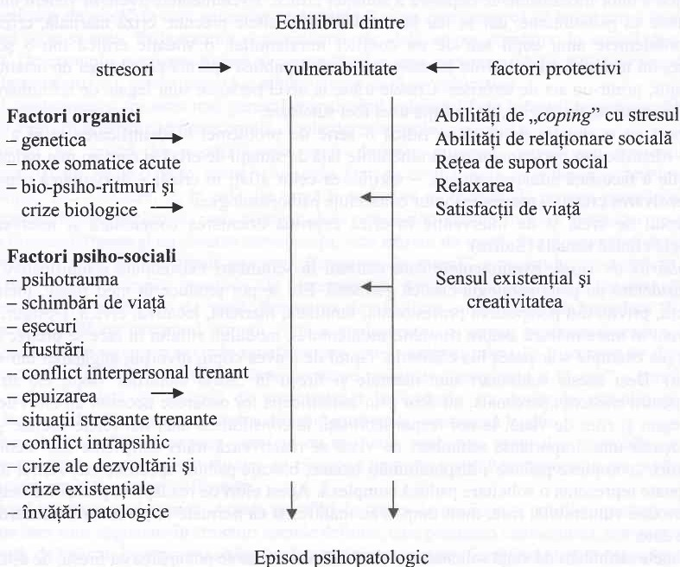
O listare a celor două categorii de factori – stressanti si protector – ar putea fi următoarea:

Slide 6
Viziunea introdusă de doctrina vulnerabilitate/stres ridică problema structurării diacronic biografice a unei persoane, care-şi câştigă anumite competenţe psihice specifice şi cumulează un set de experienţe biografice nerezolvate ; dar şi un set de învăţări aparte.
Dintre competenţele importante, menţionăm :
Competenţa de a se relaţiona cu alţii, de a colabora şi a atrage persoane de sprijin social ;
Competenţa de a evalua situaţiile problematice şi a face faţă solicitărilor stresante ;
Competenţa de a-şi face proiecte realizabile şi a le implementa eficient ;
Competenţa de a se relaxa, a se juca, a avea umor.

Slide 7
. a) Rezilienţa psihică
Rezilienţa a fost definită ca un proces de desvoltare ontogenetică prin care se ajunge la o capacitate de adaptare pozitivă, în condiţiile experimentării în copilărie a unor mari adversităti şi traume.
Studiind copiii schizofrenilor ce au crescut în familii dezorganizate Garmezy (1974) a întâlnit printre aceştia unii care aveau în mod surprinzător un nivel înalt de adaptabilitate la vârsta de adult tânăr. Rutter (1985) a descris şi el un grup de copii rezistenţi, ce cresc alături de părinţi bolnavi psihic cu comportamente neadecvate ; şi care ulterior se manifestă cu un înalt grad de creativitate, eficienţă şi competenţă. Astfel de copii, deşi aveau în mod cert o vulnerabilitate genetică şi creşteau într-un mediu nefavorabil, s-au dezvoltat la un nivel superior

Slide 8
Studiile cazuistice ale acestei problematici din ultimele decenii ale secolului XX, au arătat că mediul social în care un copil creşte se cere privit diferenţiat ; în sensul că în acesta pot exista diverse persoane ce pot deveni substituenţi ai imagourilor parentale.
Dar, se cer şi anumite dotări psihice iniţiale aşa cum ar fi : o bună capacitate de relaţionare socială, intuiţie şi creativitate imaginativă, eficienţă executivă în acţiuni, un « locus de control intern » al comportamentului bun.
În aceste condiţii, copilul poate găsi parteneri sociali printre persoanele din jur, în mediul şcolar de exemplu ; iar partenerii de ataşament pot fi nu doar persoane adulte, ci şi tineri – colegi sau fraţi mai mari, de ex. – cu care copilul poate realiza alianţe.

Slide 9
Studiile ulterioare au arătat că :
- Problema rezilienţei nu se pune doar la vârstele mici şi tinere, ci pe tot parcursul ciclurilor vieţii ; şi, în mod special, ea reapare ca importantă la vârsta a treia.
- Rezilienţa poate fi « asistată » terapeutic, prin intervenţii psiho sociologice, de identificare a cazului problematic, buna relaţionare cu acesta, suport şi consiliere.
- Rezilienţa nu se referă doar la individ ; ea poate viza şi cupluri sau chiar familii, într-un sens psihosociologic mai larg.

Slide 10
Tema rezilienţei a căpătat ulterior un sens lărgit în psiho-sociologie. Aspectul important constă în faptul că în prezent se ştie că, ambianţa psihosocială nefavorabilă chiar dacă e persistentă – şi nu acută, ca în condiţii de criză – nu conduce neapărat la consecinţe negative.
Dar, pentru a o depăşi sunt importante şi intervenţiile competente, care să diferenţieze problematica şi competenţele la nivel individual ; şi să acorde o asistenţă adecvată pentru o dezvoltare psihică pozitivă.
În lumea actuală plină de schimbări şi stresori continui astfel de intervenţii tind să se generalizeze.

Slide 11
b) Reţeaua de suport social
Spre sfârşitul sec.XX s-a atras atenţia asupra importanţei reţelei de suport social (r.s.s.) în medicină în general şi în psihopatologie în special.
E vorba de acele reţele de persoane apropiate despre care subiectul crede (e convins) că-l vor ajuta la nevoie, în general şi în perioade de criză.
Problemele în legătură cu care un subiect ar putea avea nevoie de sprijin sunt multiple, de la cele profesionale şi financiare, la cele relaţionale, familiare, locative, juridice sau medicale.
Evaluarea r.s.s. se face prin chestionare standardizate.

Slide 12
Suportul pe care un subiect îl poate primi poate fi : - unul tehnic (financiar, material, de rezolvare efectivă a unei probleme practice) ; sau – unul afectiv (de încurajare, susţinere morală, asistare în perioadele dureroase, liniştirea îngrijorărilor etc.).
Cei care pot oferi suport, sunt persoanele apropiate şi cunoştinţele (cei din familia de origine sau proprie, prieteni, colegi, vecini, simpatizanţi) ; de obicei aprox. 8-15 persoane.
În evaluarea subiectului are importanţă atât sprijinul efectiv ce îl primeşte, cât şi convingerea intimă că va fi sprijinit (care îi menţine moralul ridicat).

Slide 13
De ex. dacă un om e bolnav şi se internează în spital el are nevoie de sprijin :
- tehnic : cineva să-i rezolve problemele restante acasă şi la serviciu; să-l sprijine să obţină medicamente, alimente, să-i rezolve corespondenţa etc.
- afectiv : - să-l încurajeze, să-l asiste când are dureri, să vegheze alături de el în fazele critice .

Slide 14
Statisticile au arătat că persoanele care au reţele de support social bogate (la evaluarea prin chestionare) suportă mai uşor episoadele de boală somatică acută şi se menţin mai bine în cazul bolilor cronice.
Iar stările psihopatologice se manifestă mai prelungit la cei cu reţele de support social reduse (mai ales în cazul depresiei şi schizofreniei) ; iar cu cât episoadele sunt mai multe, cu atât această r.s.s. se reduce.

Slide 15
Problematica r.s.s. este una psihosociologică ; dar ea e importantă şi pentru evaluările şi strategiile psihologilor, în psihodiagnostic şi proiectarea terapiilor.
Se cere avut în vedere faptul că, : r.s.s. optimă pentru o persoană, se corelează cu tipologia sa caracteriologică şi cu biografia sa ; unii oameni se simt echilibraţi cu un număr restrâns de relativi în r.s.s., alţii în mod obişnuit etalează o largă r.s.s.
Problematica r.s.s. se corelează strâns cu competenţele de relaţionare socială ale persoanei.

Slide 16
În lumea contemporană, problematica r.s.s. aşa cum s-a conturat ea la sfârşitul sec.XX, se modifică însă, dată fiind amploarea socializării pe reţelele mediate electronic.
De aceea, psihosociologia actuală are nevoie de noi conceptualizări şi studii în acest domeniu.

Slide 17
c) Competenţa relaxării şi a satisfacţiilor de viaţă.
Între factorii de echilibrare psihică ce se opun celor stresanţi se enumeră în prezent, alături de reţeaua de suport social şi de abilităţile social pragmatice, şi factorii de relaxare, capacitatea de a avea satisfacţii de viaţă.
Modelul acestora e exemplificat de obicei prin nevoia de a se odihni după eforturi majore.
Dar sensul e mult mai complex deoarece e implicată şi autoperceperea şi un bilanţ existenţial.

Slide 18
Faptul de a avea satisfacţii de viaţă pare unul firesc. Dar la o mai amănunţită cercetare, se poate evidenţia varietatea sensurilor pe care oamenii le acordă acestei teme.
La două extreme s-ar putea plasa : - pe de o parte mulţumirea reuşitei într-un proiect în care subiectul a investit sufleteşte mult (opusul situaţiei ar fi dezamăgirea şi tristeţea eşecului) ; - pe de altă parte, intră în joc adeziunea şi satisfacţia pe care o oferă condiţia vieţii de zi cu zi, pe care subiectul o conştientizează şi o evaluează.
Căci,…. nu toţi sunt capabili să fie mulţumiţi de felul în care decurge existenţa lor zilnică.

Slide 19
Competenţa capcităţii de a se odihni, relaxa, distra, « bucura » se cere să nu fie ignorată.
Există oameni care nu ştiu să se odihnească…să se distreze…să se joace…să se bucure de diversele aspecte ale vieţii….să se destindă….să privească uneori lucrurile cu detaşare…să aibă umor….să poate fi autoironic…să râdă din plin.
Astfel de « incompetenţe » nu sunt neapărat minore….căci ele pot sta în spatele unor evoluţii psihice nefavorabile.

Slide 20
Psihologul care evaluează o altă persoană, merită să fie atent la variatul evantai al competenţelor sale, care stă de obicei în spatele felului în care aceasta abordează situaţiile pe care le întâmpină, îşi elaborează proiectele şi se autoevaluează. Iar dintre aceste competenţe merită să nu fie ignorate cele care se referă la relaţionările sale sociale, la capacitatea de a-şi face aliaţi şi de a se bucura.
Fără bucurii şi fără de umor, calitatea vieţii noastre ar fi mai săracă.
VA MULTUMESC

